Slide 1



Création et utilisation de la base de données

Slide 2

Contexte du projet
Objectif
Réaliser un POC pour la création d'une base de données des transactions immobilières en France.
Problématique
Laplace Immo souhaite utiliser les données pour mieux comprendre le marché et se démarquer de la concurrence.
Enjeux
Suivre l'évolution du prix au mètre carré.
Identifier les régions les plus dynamiques.
Fournir des analyses précises pour guider les décisions stratégiques.
Ce projet est la première étape pour développer une expertise data qui placera Laplace Immo comme leader sur le marché

Slide 3
La stratégie de sauvegarde et la conformité RGPD
Finalité et Minimisation
Le POC doit traiter uniquement les données nécessaires à son objectif, tout en respectant le principe de minimisation.
Sécurité
L'intégrité et la confidentialité des données seront assurées par une stratégie de sauvegarde et de chiffrement dès la conception (Privacy by Design).
Droits des personnes
Le projet doit anticiper la gestion des droits d'accès, de rectification et d'effacement, même dans la phase de test.

Slide 4
Les données initiales
data_donnees_communes.xlsx
Jeux de donnée contenant les liens vers plusieurs autres tables ainsi que les codes communs et régions et les quantités de population par type
data_fr_esr_referentiel_geographique.xlsx
Jeux de données contenant notamment les toutes les communes avec pour chaque la région associée, et la géolocalisation.
data_valeurs_foncieres.xlsx
Jeux de données contenant l’historique des transactions en fonction du type de bien (surface, nombre de pièces, etc).

Slide 5
L’extrait du dictionnaire des données
Données communes
 | CODREG | CODDEP | CODARR | CODCAN | CODCOM | COM | PMUN | PCAP | PTOT
0 | 84 | 01 | 2.0 | 08 | 1 | L'Abergement-Clémenciat | 779 | 19 | 798
1 | 84 | 01 | 1.0 | 01 | 2 | L'Abergement-de-Varey | 256 | 1 | 257
2 | 84 | 01 | 1.0 | 01 | 4 | Ambérieu-en-Bugey | 14134 | 380 | 14514
3 | 84 | 01 | 2.0 | 22 | 5 | Ambérieux-en-Dombes | 1751 | 25 | 1776
4 | 84 | 01 | 1.0 | 04 | 6 | Ambléon | 112 | 6 | 118
5 | 84 | 01 | 1.0 | 01 | 7 | Ambronay | 2800 | 115 | 2915
6 | 84 | 01 | 1.0 | 01 | 8 | Ambutrix | 762 | 15 | 777
7 | 84 | 01 | 1.0 | 04 | 9 | Andert-et-Condon | 326 | 9 | 335
8 | 84 | 01 | 1.0 | 10 | 10 | Anglefort | 1105 | 17 | 1122
9 | 84 | 01 | 4.0 | 14 | 11 | Apremont | 368 | 11 | 379

Slide 6
L’extrait du dictionnaire des données
Référentiel Géographique
 | regrgp_nom | reg_nom | reg_nom_old | aca_nom | dep_nom | com_code | com_code1 | com_code2 | com_id | com_nom_maj_court | ... | fd_id | fr_id | fe_id | uu_id_99 | au_code | au_id | auc_id | auc_nom | uu_id_10 | geolocalisation
0 | Province | Auvergne-Rhône-Alpes | Rhône-Alpes | Lyon | Ain | 01001 | 1001 | 1001 | C01001 | L ABERGEMENT CLEMENCIAT | ... | FD111 | FR11 | FE1 | SO | NaN | AU997 | C01001 | L'Abergement-Clémenciat | SO | 46.1534255214,4.92611354223
1 | Province | Auvergne-Rhône-Alpes | Rhône-Alpes | Lyon | Ain | 01002 | 1002 | 1002 | C01002 | L ABERGEMENT DE VAREY | ... | FD111 | FR11 | FE1 | SO | 2 | AU002 | AU002 | Lyon | SO | 46.0091878776,5.42801696363
2 | Province | Auvergne-Rhône-Alpes | Rhône-Alpes | Lyon | Ain | 01003 | 1003 | 1003 | C01003 | AMAREINS | ... | FD111 | FR11 | FE1 | SO | SO | SO | SO | SO | SO | NaN
3 | Province | Auvergne-Rhône-Alpes | Rhône-Alpes | Lyon | Ain | 01004 | 1004 | 1004 | C01004 | AMBERIEU EN BUGEY | ... | FD111 | FR11 | FE1 | UU01303 | 2 | AU002 | AU002 | Lyon | UU01302 | 45.9608475114,5.3729257777
4 | Province | Auvergne-Rhône-Alpes | Rhône-Alpes | Lyon | Ain | 01005 | 1005 | 1005 | C01005 | AMBERIEUX EN DOMBES | ... | FD111 | FR11 | FE1 | SO | 2 | AU002 | AU002 | Lyon | SO | 45.9961799872,4.91227250796
5 | Province | Auvergne-Rhône-Alpes | Rhône-Alpes | Lyon | Ain | 01006 | 1006 | 1006 | C01006 | AMBLEON | ... | FD111 | FR11 | FE1 | SO | NaN | AU998 | C01006 | Ambléon | SO | 45.7494989044,5.59432017366
6 | Province | Auvergne-Rhône-Alpes | Rhône-Alpes | Lyon | Ain | 01007 | 1007 | 1007 | C01007 | AMBRONAY | ... | FD111 | FR11 | FE1 | SO | 2 | AU002 | AU002 | Lyon | SO | 46.0055913782,5.35760660735
7 | Province | Auvergne-Rhône-Alpes | Rhône-Alpes | Lyon | Ain | 01008 | 1008 | 1008 | C01008 | AMBUTRIX | ... | FD111 | FR11 | FE1 | SO | 2 | AU002 | AU002 | Lyon | UU01302 | 45.9367134524,5.3328092349
8 | Province | Auvergne-Rhône-Alpes | Rhône-Alpes | Lyon | Ain | 01009 | 1009 | 1009 | C01009 | ANDERT ET CONDON | ... | FD111 | FR11 | FE1 | SO | 294 | AU294 | AU294 | Belley | SO | 45.7873565333,5.65788307924
9 | Province | Auvergne-Rhône-Alpes | Rhône-Alpes | Lyon | Ain | 01010 | 1010 | 1010 | C01010 | ANGLEFORT | ... | FD111 | FR11 | FE1 | SO | NaN | AU998 | C01010 | Anglefort | SO | 45.9093715116,5.7951600567

Slide 7
L’extrait du dictionnaire des données
Valeurs Foncières
 | No disposition | Date mutation | Nature mutation | Valeur fonciere | No voie | B/T/Q | Code type de voie | Type de voie | Code voie | Voie | ... | Surface Carrez du 1er lot | Nombre de lots | Code type local | Type local | Surface reelle bati | Nombre pieces principales | Nature culture | Nature culture speciale | Surface terrain
0 | 1 | 2020-01-02 | Vente | 165000.0 | 347.0 | NaN | 0 | RUE | 20 | DU CHATEAU | ... | 48.22 | 2 | 2 | Appartement | 48 | 3 | NaN | NaN | NaN
1 | 1 | 2020-01-02 | Vente | 355680.0 | 4.0 | NaN | 15 | BD | 1000 | EDOUARD BAUDOIN | ... | 39.11 | 2 | 2 | Appartement | 40 | 1 | NaN | NaN | NaN
2 | 1 | 2020-01-02 | Vente | 229500.0 | 20.0 | B | 0 | RUE | 3975 | MARCEAU | ... | 80.25 | 1 | 2 | Appartement | 82 | 3 | NaN | NaN | NaN
3 | 1 | 2020-01-02 | Vente | 125000.0 | 550.0 | NaN | 3 | RTE | 1011 | DES VESPINS RN7 | ... | 27.51 | 1 | 2 | Appartement | 27 | 1 | NaN | NaN | NaN
4 | 1 | 2020-01-02 | Vente | 90000.0 | 9300.0 | NaN | 18 | RES | A084 | LES ARPEGES BD DES ABA | ... | 47.33 | 1 | 2 | Appartement | 47 | 2 | NaN | NaN | NaN
5 | 1 | 2020-01-02 | Vente | 93000.0 | 27.0 | NaN | 0 | RUE | 791 | DU GRAND MADIER | ... | 25.31 | 1 | 2 | Appartement | 24 | 1 | NaN | NaN | NaN
6 | 1 | 2020-01-02 | Vente | 298100.0 | 360.0 | NaN | 1 | AV | 7515 | DU PRADO | ... | 70.84 | 2 | 2 | Appartement | 70 | 3 | NaN | NaN | NaN
7 | 1 | 2020-01-02 | Vente | 163500.0 | 5076.0 | F | 25 | PARC | A312 | DESSUARD | ... | 67.19 | 2 | 2 | Appartement | 66 | 3 | NaN | NaN | NaN
8 | 1 | 2020-01-02 | Vente | 53000.0 | 1194.0 | NaN | 0 | RUE | 1090 | DE NORMANDIE | ... | 18.89 | 2 | 2 | Appartement | 19 | 1 | NaN | NaN | NaN
9 | 1 | 2020-01-02 | Vente | 136000.0 | 30.0 | NaN | 2 | ALL | 1037 | DES NOISETIERS | ... | 105.37 | 2 | 1 | Maison | 99 | 4 | NaN | NaN | NaN

Slide 8
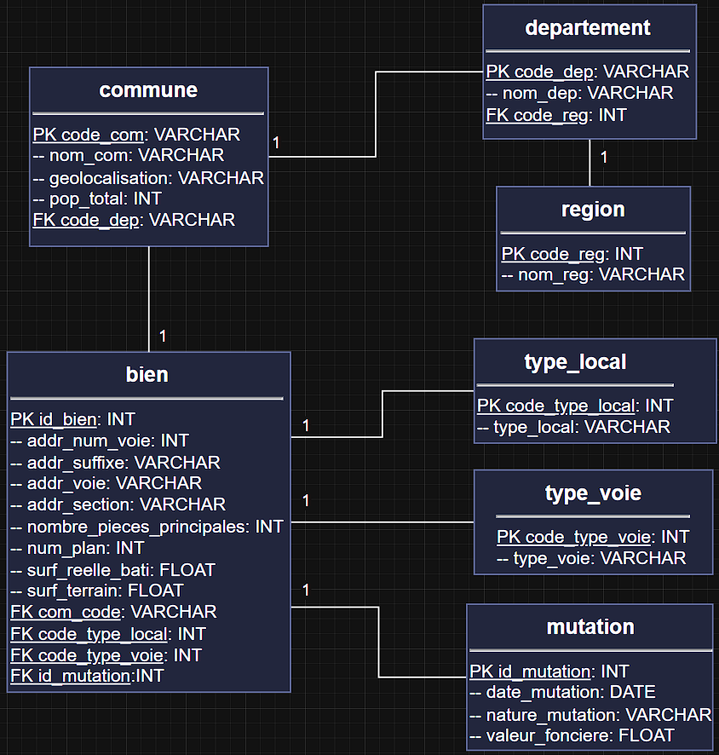
Le schéma relationnel normalisé

Slide 9
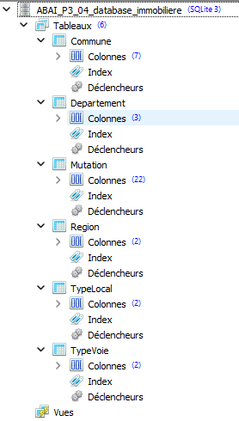
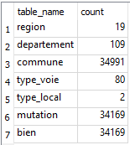
La base de données avec les tables créées et les données chargées
SELECT 'region' as table_name, COUNT(*) as count FROM region
UNION ALL
SELECT 'departement', COUNT(*) FROM departement
UNION ALL
SELECT 'commune', COUNT(*) FROM commune
UNION ALL
SELECT 'type_voie', COUNT(*) FROM type_voie
UNION ALL
SELECT 'type_local', COUNT(*) FROM type_local
UNION ALL
SELECT 'mutation', COUNT(*) FROM mutation
UNION ALL
SELECT 'bien', COUNT(*) FROM bien;

Slide 10

Requêtes SQL et résultats

Slide 11

1- Nombre total d’appartements vendus au 1er semestre 2020.
SELECT
COUNT(*) as nombre_total_appartements_vendus
FROM bien AS b
JOIN mutation AS m
ON b.id_mutation = m.id_mutation
WHERE
b.code_type_local = 2
AND m.date_mutation BETWEEN '2020/01/01' AND '2020/06/30';

Slide 12
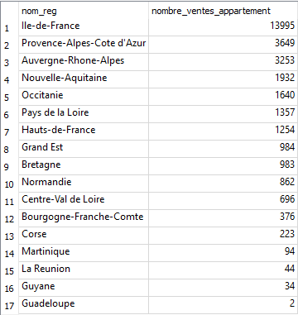
2- Le nombre de ventes d’appartement par région pour le 1er semestre 2020
SELECT
r.nom_reg,
COUNT(b.code_type_local) AS nombre_ventes_appartement
FROM bien AS b
JOIN mutation AS m
ON b.id_mutation = m.id_mutation
JOIN commune AS c
ON b.code_com = c.code_com
JOIN departement AS d
ON c.code_dep = d.code_dep
JOIN region AS r
ON d.code_reg = r.code_reg
WHERE
b.code_type_local = 2 AND m.date_mutation BETWEEN '2020/01/01' AND '2020/06/30'
GROUP BY
r.nom_reg
ORDER BY
nombre_ventes_appartement DESC;

Slide 13
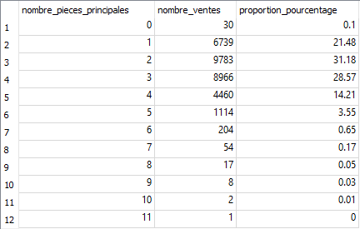
3- Proportion des ventes d’appartements par le nombre de pièces
SELECT
b.nombre_pieces_principales,
COUNT(b.id_bien) AS nombre_ventes,
ROUND(CAST(COUNT(b.id_bien) AS REAL) * 100 / (
SELECT
COUNT(id_bien)
FROM bien
WHERE
code_type_local = 2
), 2) AS proportion_pourcentage
FROM bien AS b
WHERE
b.code_type_local = 2
GROUP BY
b.nombre_pieces_principales
ORDER BY
b.nombre_pieces_principales;

Slide 14
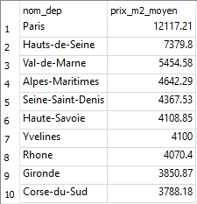
4- Liste des 10 départements où le prix du mètre carré est le plus élevé
SELECT
d.nom_dep,
ROUND(AVG(m.valeur_fonciere / b.surf_reelle_bati), 2) AS prix_m2_moyen
FROM mutation AS m
JOIN bien AS b
ON m.id_mutation = b.id_mutation
JOIN commune AS c
ON b.code_com = c.code_com
JOIN departement AS d
ON c.code_dep = d.code_dep
WHERE
b.code_type_local = 2 AND b.surf_reelle_bati > 0 AND m.valeur_fonciere > 0
GROUP BY
d.nom_dep
ORDER BY
prix_m2_moyen DESC
LIMIT 10;

Slide 15

5- Prix moyen du mètre carré d’une maison en Île-de-France
SELECT
ROUND(AVG(m.valeur_fonciere / b.surf_reelle_bati), 2) AS prix_m2_moyen_maison_idf
FROM mutation AS m
JOIN bien AS b
ON m.id_mutation = b.id_mutation
JOIN commune AS c
ON b.code_com = c.code_com
JOIN departement AS d
ON c.code_dep = d.code_dep
JOIN region AS r
ON d.code_reg = r.code_reg
WHERE
b.code_type_local = 1 AND r.code_reg = 11 AND b.surf_reelle_bati > 0 AND m.valeur_fonciere > 0;

Slide 16
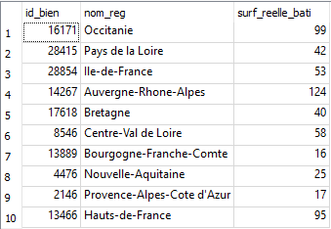
6- Liste des 10 appartements les plus chers avec la région et le nombre de mètres carrés
WITH AppartementsClassees AS (
SELECT
b.id_bien,
r.nom_reg,
m.valeur_fonciere,
b.surf_reelle_bati,
ROW_NUMBER() OVER (PARTITION BY r.nom_reg ORDER BY m.valeur_fonciere DESC) AS rang
FROM bien AS b
JOIN mutation AS m
ON b.id_mutation = m.id_mutation
JOIN commune AS c
ON b.code_com = c.code_com
JOIN departement AS d
ON c.code_dep = d.code_dep
JOIN region AS r
ON d.code_reg = r.code_reg
WHERE
b.code_type_local = 2 AND m.valeur_fonciere > 0 AND b.surf_reelle_bati > 0
)
SELECT
id_bien,
nom_reg,
surf_reelle_bati
FROM AppartementsClassees
WHERE
rang = 1
ORDER BY
valeur_fonciere DESC
LIMIT 10;

Slide 17

7– Taux d’évolution du nombre de ventes entre le premier et le second trimestre de 2020
WITH VentesTrimestrielles AS (
SELECT
COUNT(CASE WHEN m.date_mutation BETWEEN '2020/01/01' AND '2020/03/31' THEN m.id_mutation ELSE NULL END) AS ventes_T1,
COUNT(CASE WHEN m.date_mutation BETWEEN '2020/04/01' AND '2020/06/30' THEN m.id_mutation ELSE NULL END) AS ventes_T2
FROM mutation AS m
)
SELECT
ventes_T1,
ventes_T2,
ROUND(CAST((ventes_T2 - ventes_T1) AS REAL) * 100 / ventes_T1, 2) AS taux_evolution_pourcentage
FROM VentesTrimestrielles;

Slide 18
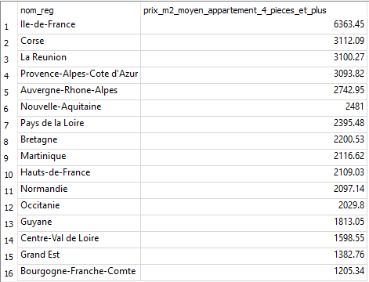
8- Le classement des régions par rapport au prix au mètre carré des appartement de plus de 4 pièces
SELECT
r.nom_reg,
ROUND(AVG(m.valeur_fonciere / b.surf_reelle_bati), 2) AS prix_m2_moyen_appartement_4_pieces_et_plus
FROM bien AS b
JOIN mutation AS m
ON b.id_mutation = m.id_mutation
JOIN commune AS c
ON b.code_com = c.code_com
JOIN departement AS d
ON c.code_dep = d.code_dep
JOIN region AS r
ON d.code_reg = r.code_reg
WHERE
b.code_type_local = 2 AND b.nombre_pieces_principales >= 4 AND b.surf_reelle_bati > 0 AND m.valeur_fonciere > 0
GROUP BY
r.nom_reg
ORDER BY
prix_m2_moyen_appartement_4_pieces_et_plus DESC;

Slide 19
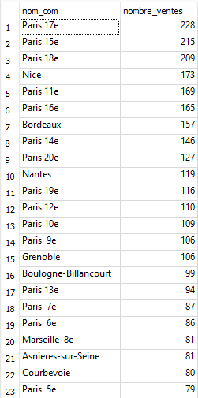
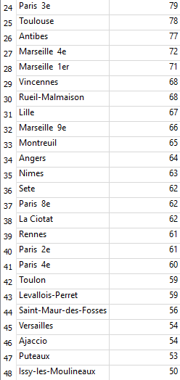
9- Liste des communes ayant eu au moins 50 ventes au 1er trimestre
SELECT
c.nom_com,
COUNT(b.id_bien) AS nombre_ventes
FROM bien AS b
JOIN mutation AS m
ON b.id_mutation = m.id_mutation
JOIN commune AS c
ON b.code_com = c.code_com
WHERE
m.date_mutation BETWEEN '2020/01/01' AND '2020/03/31'
GROUP BY
c.nom_com
HAVING
COUNT(b.id_bien) >= 50
ORDER BY
nombre_ventes DESC;

Slide 20

10- Différence en pourcentage du prix au mètre carré entre un appartement de 2 pièces et un appartement de 3 pièces.
SELECT
ROUND(
(
AVG(CASE WHEN b.nombre_pieces_principales = 3 THEN m.valeur_fonciere / b.surf_reelle_bati ELSE NULL END) -
AVG(CASE WHEN b.nombre_pieces_principales = 2 THEN m.valeur_fonciere / b.surf_reelle_bati ELSE NULL END)
) * 100 / AVG(CASE WHEN b.nombre_pieces_principales = 2 THEN m.valeur_fonciere / b.surf_reelle_bati ELSE NULL END),
2) AS difference_pourcentage
FROM bien AS b
JOIN mutation AS m
ON b.id_mutation = m.id_mutation
WHERE
b.code_type_local = 2 AND b.nombre_pieces_principales IN (2, 3) AND b.surf_reelle_bati > 0 AND m.valeur_fonciere > 0;

Slide 21
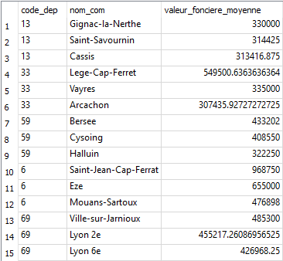
11- Les moyennes de valeurs foncières pour le top 3 des communes des départements 6, 13, 33, 59 et 69
WITH CommunesClassees AS (
SELECT
d.code_dep,
c.nom_com,
AVG(m.valeur_fonciere) AS valeur_fonciere_moyenne,
ROW_NUMBER() OVER (PARTITION BY d.code_dep ORDER BY AVG(m.valeur_fonciere) DESC) AS rang
FROM mutation AS m
JOIN bien AS b
ON m.id_mutation = b.id_mutation
JOIN commune AS c
ON b.code_com = c.code_com
JOIN departement AS d
ON c.code_dep = d.code_dep
WHERE
d.code_dep IN ('6', '13', '33', '59', '69') AND m.valeur_fonciere > 0
GROUP BY
d.code_dep,
c.nom_com
)
SELECT
code_dep,
nom_com,
valeur_fonciere_moyenne
FROM CommunesClassees
WHERE
rang <= 3
ORDER BY
code_dep,
valeur_fonciere_moyenne DESC;

Slide 22
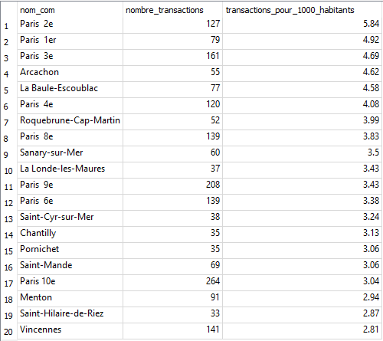
12- Les 20 communes avec le plus de transactions pour 1000 habitants pour les communes qui dépassent les 10 000 habitants
WITH CommunesTriees AS (
SELECT
c.nom_com,
c.pop_total,
COUNT(b.id_bien) AS nombre_transactions
FROM bien AS b
JOIN commune AS c
ON b.code_com = c.code_com
GROUP BY
c.nom_com,
c.pop_total
HAVING
c.pop_total >= 10000
)
SELECT
nom_com,
nombre_transactions,
ROUND(CAST(nombre_transactions AS REAL) * 1000 / pop_total, 2) AS transactions_pour_1000_habitants
FROM CommunesTriees
ORDER BY
transactions_pour_1000_habitants DESC
LIMIT 20;

Slide 23
Merci !

